Slide 1

ツールおよび
クラブ会員委員長を設けることのメリット
Notes:
こんにちは、[役職、地区、複数地区、会則地域を入力] の [氏名を入力] です。本日は、ツールおよびクラブ会員委員長を設けることのメリットについてお話しさせていただきます。次のスライド

Slide 2

クラブ会員委員長を設けることのメリット
会員増強計画を立てる
会員がクラブに馴染めるよう配慮する
人々の目に触れる奉仕活動のイベントで、他のクラブ役員と協力してクラブをPRする
会員候補を勧誘し、クラブへの入会を呼びかける機会を見極める
クラブの知名度を高め、その取り組み、地域社会へのインパクト、会員の満足度向上に向けたプログラムの活用を強化する
2
Notes:
クラブ会員委員長を設ける理由のいくつかをご紹介します。
会員増強計画を立てる
時間をかけて新会員を勧誘するための短期・長期の目標を見極めますが、何よりも重要なのは、「誘ってみる」ことができるようクラブの他のメンバーを育成することです
会員がクラブに馴染めるよう配慮する
会員が、クラブと協会の歴史的な節目、年次奉仕事業、例会の実施方法、クラブ、ゾーン／リジョンおよび地区内でのリーダーシップの機会を理解できるようにします
人々の目に触れる奉仕活動のイベントで、他のクラブ役員と協力してクラブをPRする
会員候補を勧誘し、クラブへの入会を呼びかける機会を見極める
クラブの知名度を高め、その取り組み、地域社会へのインパクト、会員の満足度向上に向けたプログラムの活用を強化する

Slide 3

第一印象とその維持
3
3
Notes:
クラブ会員委員長について考える時、最優先事項は第一印象とその維持です。
会員委員長は以下の点に関与します。
新会員の勧誘
家族／友人／人脈でつながった人々
現会員の満足度向上
みんなが幸せであるようにし、いかなる問題に対しても新会員をクラブに勧誘する前に対処するようにします
第一印象と期待

Slide 4

aa
会員維持
ステップ1：自分のクラブにとっての会員の満足度とは何かを明確にする
会員の声に耳を傾ける！
ステップ2：クラブの計画を立てる
対立の解消
社会に貢献できていない
帰属意識を持っていない
ステップ3：計画を実行し、見直す
計画を伝える
抵抗に対応する
継続的な実施
ガイドに記載されている情報資料
新会員へのアンケート
元会員へのアンケート
行動計画テンプレート
この資料はhttp://lionsclubs.org/membershipchairで入手できます
4
Notes:
オリエンテーションのほかに、新会員を維持するための最も重要なステップの一つは、クラブが行っている活動に全員が確実に参加し、意欲を持てるようにすることです。
「会員の満足度向上ガイド」を役立てれば、クラブで会員の満足感を高めるプロセスを段階的に踏んでいくことができます。
ステップ1では、会員の満足度向上の取り組みをクラブに合ったものにすることが重要です。クラブは千差万別で、あるクラブでうまくいくことが、別のクラブでもうまくいくとは限りません。このステップを、会員が何を求めているかを学び、それらのニーズに応えることができるようになるためのステップだと捉えることが重要です。
ステップ2：調査によると、退会理由のカギとなる要素は多くの場合、対立や、社会に貢献できていないという気持ち、帰属意識を持てないことと関係しています。このガイドは、役立つヒントや戦略を紹介するだけでなく、相手に合わせて働きかけることの重要性もユーザーに気づかせてくれます。なぜなら、「変化をもたらす」とはどのようなことかなどについて、会員はそれぞれ異なる考えを持っているかもしれないからです。
ステップ3： 準備が整ったら、計画を実行に移す時です。まず、クラブのリーダーが同じ認識を持ち、コミュニケーションを取るようにする必要があります。こうすることで、変化がなぜ必要なのかを会員が理解できるようになり、抵抗を和らげることができます。もちろん、いくらかの抵抗はあるかもしれません。ガイドには、その点についてもいくつかのヒントが示されています。これは継続的なプロセスです。行ったらあっさり立ち去ることができるようなものではありません。新しいことを試す時には、計画をどのように見直すかを考え、定期的に調整するようにしてください。
最後に、クラブの会員について理解するために役立つかもしれないツールは他にもありますが、このガイドには、基本的なことから役立ついくつかのツールが確かに含まれています。アンケートを使って新会員の声を聞き、彼らがクラブ外で期待していた姿になっていくようにしましょう。元会員と連絡を取ってください。間違いから学べることもありますし、特に、クラブが社会に貢献している可能性があることを彼らが認識しているならば、彼らに再入会してもらう機会があるかもしれません。また、行動計画をテンプレートとして使用し、プロセス全体にわたって情報を整理するためにお役立てください。

Slide 5

入会式およびオリエンテーション
5
Notes:
会員委員長は、会員がクラブ、ゾーン、リジョン、地区内で文化／奉仕／指導力育成の機会について理解を深めることができるよう、研修を進めます。

Slide 6
aa
新会員オリエンテーション
オリエンテーションと研修は綿密に計画され、考え抜かれたものでなければなりません。以下のツールを役立てて成功を確実にしましょう。
新会員へのアンケート
「誘ってみよう！」ガイドに含まれており、新会員にやりがいを感じる体験をしてもらうために活用することができます。
新会員入会式ガイド
新会員オリエンテーション用資料
講師ガイド
参加者ガイド
オリエンテーション・パワーポイント
メンター・プログラム
「新会員の体験」Eメール
これらの資料はhttps://www.lionsclubs.org/ja/resources-for-members/resource-center/club-membership-chairpersonで入手できます
6
Notes:
クラブが利用できるツールや資料がいくつか用意されており、すべて「会員委員長」ウェブページ（https://www.lionsclubs.org/ja/resources-for-members/resource-center/club-membership-chairperson）に掲載されています。
「誘ってみようガイド」に含まれている「新会員へのアンケート」を使って、新会員の体験を一人ひとりに合ったものにしてください。これにより新会員は、自分たちは変化をもたらしており、情熱を傾けられることに取り組んでいるのだと感じられる方法を見つけることができます。
「新会員入会式ガイド」は、新会員の宣誓を執り行うために役立ちます。また、新会員のためにあらかじめ新会員キットを準備することや、新会員にとって入会式が有意義なものになるよう個々の新会員に合わせて内容を変更するためのリマインダーなど、入会式を成功させるためのヒントも含まれています。また、「新会員へのアンケート」に戻って、新会員の関心をスピーチやプレゼンテーションと結びつけることもできます。
新会員オリエンテーション用資料には、講師ガイド、参加者ガイド、パワーポイント・プレゼンテーションが含まれています。これらの資料を併せて使えば、クラブは洗練されたオリエンテーションを行い、ライオンズの基本、クラブの歴史に基づいて新会員を教育し、一人ひとりが数多くの機会に恵まれた大きな力の一部であることについて、新会員の理解を深めることができるでしょう。彼らは、世界中に広がるライオンズファミリーによってもたらされた数々のインパクトについて学ぶこともできます。
メンター・プログラムは、会員をオリエンテーションの次の段階に進ませる絶好の方法であり、クラブの内外でライオンズが提供する機会と結び付いています。
最後に、新会員が入会すると、その新会員とスポンサーの両方にEメールが届きます。これらのEメールは、クラブ入会後3年間にわたって新会員に知識を与え、意欲を高め、参加を促すために役立ちます。新会員が何を読んでいるか把握できるよう、スポンサーにも同様のEメールが届きます。それ以上に重要なのは、スポンサーに対するEメールには、入会後数年間にわたってライオンズが提供しなければならないあらゆることを探索する新会員を個人的に支援し続けることに備えるための助言が含まれているということです。

Slide 7

会員委員長ツールボックス
7
Notes:
幸いなことに、会員を獲得し、彼らをライオンズと所属クラブに馴染ませる方法、さらには新会員だけでなく長年のクラブ会員も歓迎する環境になるようクラブの雰囲気を変える対策を取る方法を学ぶために、会員委員長が確固とした計画を練り上げる上で役立つ利用可能なリソースが豊富に揃っています。
ガイドを役立てて、クラブに留まる会員を獲得する確実な勧誘計画の策定に着手しましょう。

Slide 8

会員委員長の主なリソース
役割と責務を理解する
現会員と新会員の両方を支援するために役立つ
会員がクラブの一員として、有意義で、インパクトの大きい、やりがいのある体験ができるようにする
リーダーとしての役割に備え、成功に備える
会員委員長を成功に導くツールとリソースのリスト
8

Slide 9
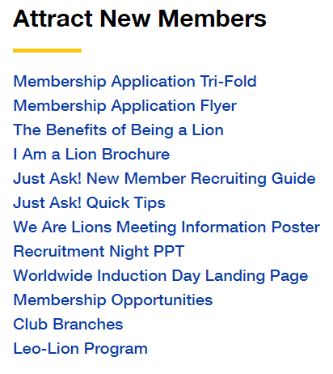
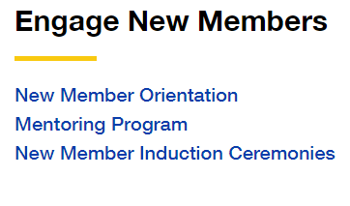
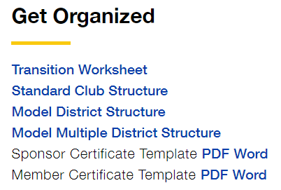
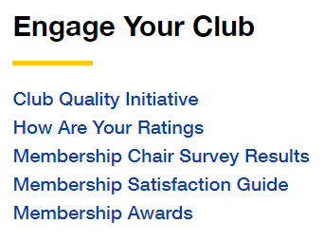
aa
会員委員長
クラブのニーズに応えるために、既存のリソースを活用し、カスタマイズする
9
Notes:
会員委員長のページ（https://www.lionsclubs.org/ja/resources-for-members/resource-center/club-membership-chairperson）をご覧ください。

Slide 10
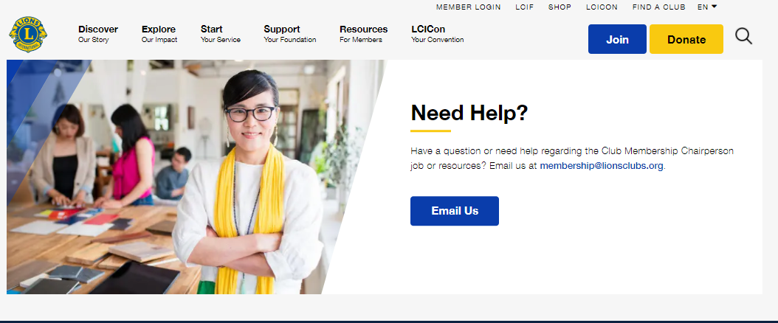
もっと知りたいのなら
クラブ会員委員長のウェブページをご覧ください：https://www.lionsclubs.org/ja/resources-for-members/resource-center/club-membership-chairperson
10
Notes:
ライオンズの成功を確実なものにするよう、リソースは継続的に更新されています。

Slide 11

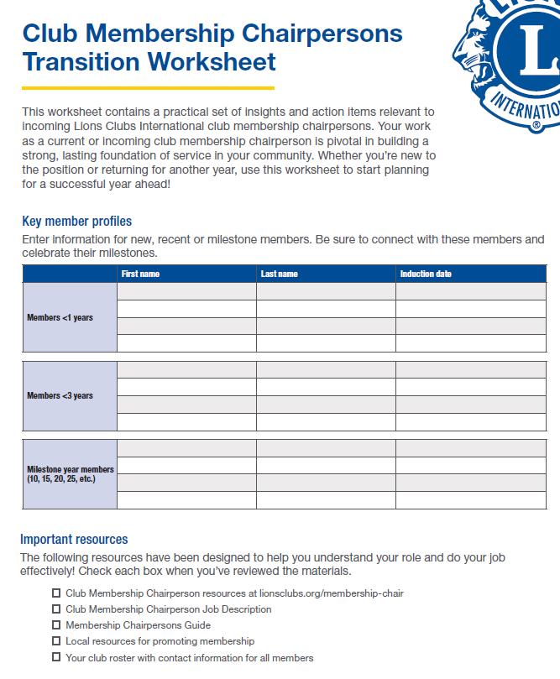


リソース
Notes:
こちらは、私がこれまで役立つと思った国際協会のリソースの一つである「誘ってみよう！早わかりガイド」です。
これは、クラブ会員委員長が勧誘キャンペーンの企画に着手する際の絶好の出発点であり、新会員勧誘の4つのステップが簡単にまとめられています。「誘ってみよう！新会員勧誘ガイド」をお読みになり、これら4つのステップのそれぞれについて理解を深めてください。このガイドは世界中のライオンズによって利用されてきました。成功した会員委員長はその内容を役立てており、クラブが勧誘キャンペーンを確実に成功させるために役立つ、と請け合っています。

Slide 12

クラブに対し クラブ会員委員長を
任命するよう奨励する
12

Slide 13
####
##%
クラブ会員委員長任命済み
クラブ
##%
GATグループ4Cと4Dのライオンズクラブ総数
クラブ会員委員長が空席
13
Notes:
[# を入力]% (会員委員長のいるクラブをインプットする。例：1,000) が、クラブ会員委員長を任命済み
[地区、複合地区、会則地域を入力] の [# を入力]% (会員委員長のいないクラブをインプットする。例：800) のクラブは、クラブ会員委員長が空席

Slide 14

会員委員長
ディスカッション
14
Notes:
クラブが会員委員長とともに成し遂げてきた成功には、どのようなものがありますか？
クラブのために、会員委員長が直面する課題にはどのようなものがありますか？

Slide 15

何かご不明な点がありましたら、
[連絡先を入力]
までご連絡ください。

Slide 16

ありがとうございました
© 2022 Lions Clubs International
XXXX 00/00 JA
16

